Slide 1
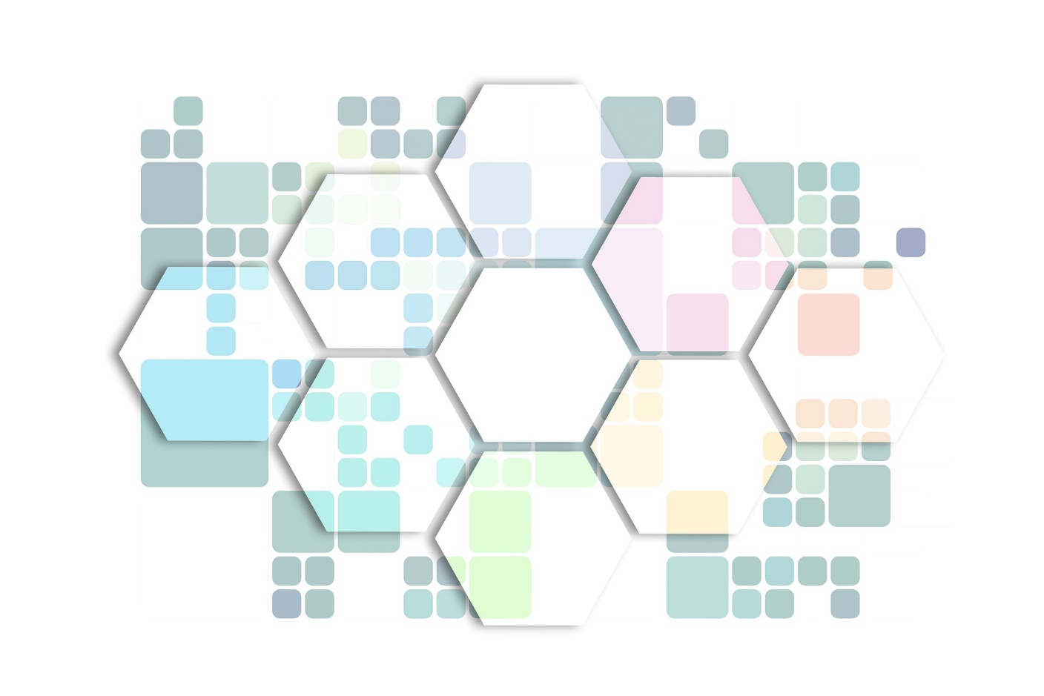
Ανιχνεύω τον κόσμο γύρω μου Ο «Διαιρέτη τάσης» αφορμή για δημιουργικά και πρωτότυπα project και το προγραμματιστικό περιβάλλον Scratch for Arduino (S4Α)
Άνθιμος Χαλκίδης, Αρτεμησία Στούμπα, Αριστοτέλης Γκιόλμας, Ηλίας Μπόικος, Ειρήνη Χατζαρά
ΠΜΣ Εκπαίδευση STEM και Συστήματα Εκπαιδευτικών Ρομποτικών Διατάξεων / ΠΤΔΕ ΕΚΠΑ
Εργαστήριο (Εκπαιδευτικής) Ρομποτικής Ι
Μάιος 2022

Slide 2
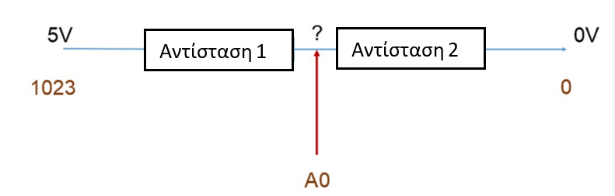
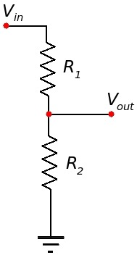
Ο διαιρέτης τάσης
Κυκλώματα όπως το παραπάνω, το οποίο αποτελείται από δύο αντιστάτες συνδεδεμένους σε σειρά, στα άκρα των οποίων εφαρμόζεται η τάση εισόδου (π.χ. 5V), ονομάζονται διαιρέτες τάσης.
Τάση εξόδου είναι η διαφορά δυναμικού ανάμεσα στους ακροδέκτες της μίας από τις δύο αντιστάσεις. Οι τιμές που μπορεί να πάρει η τάση εξόδου κυμαίνονται από το 0 έως την τάση εισόδου.

Slide 3
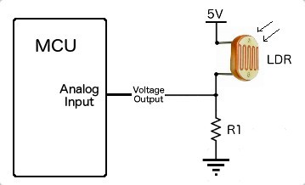

Slide 4
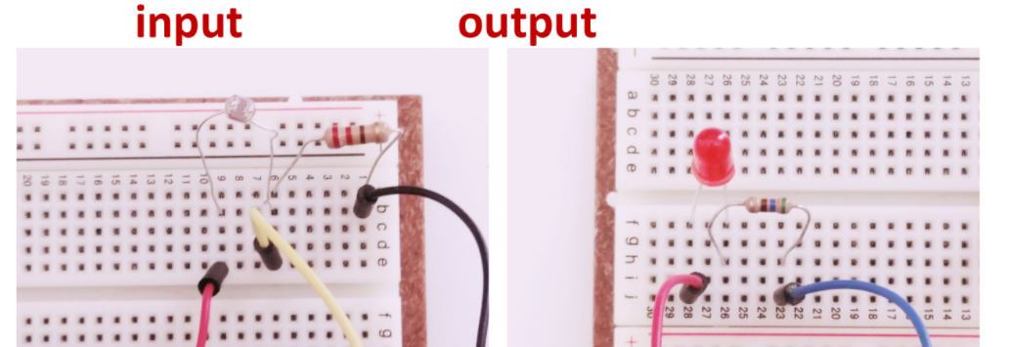
Έλεγχος φωτισμού με φωτοαντίσταση
Σχόλιο: Έχω Αναλογική ΕΙΣΟΔΟ και Ψηφιακή Έξοδο

Slide 5


Slide 6
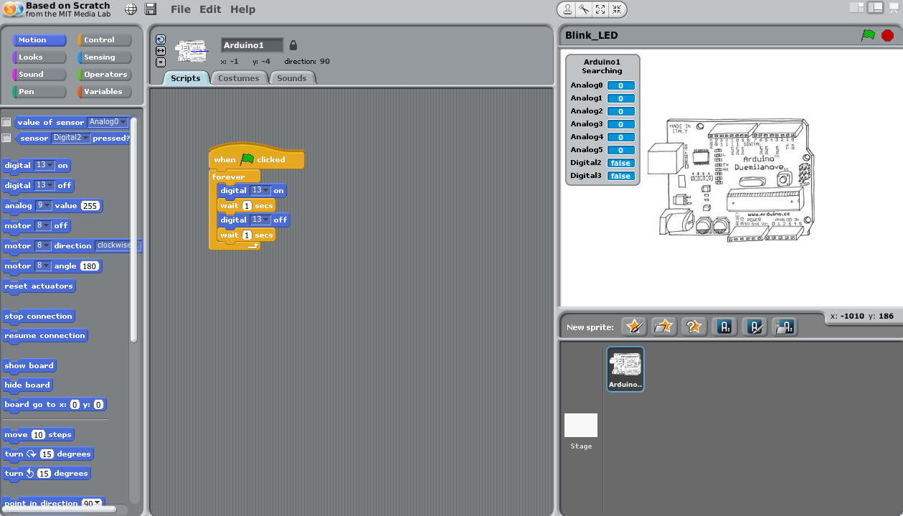
Προγραμματισμός με εικονίδια
Scratch for Arduino

Slide 7
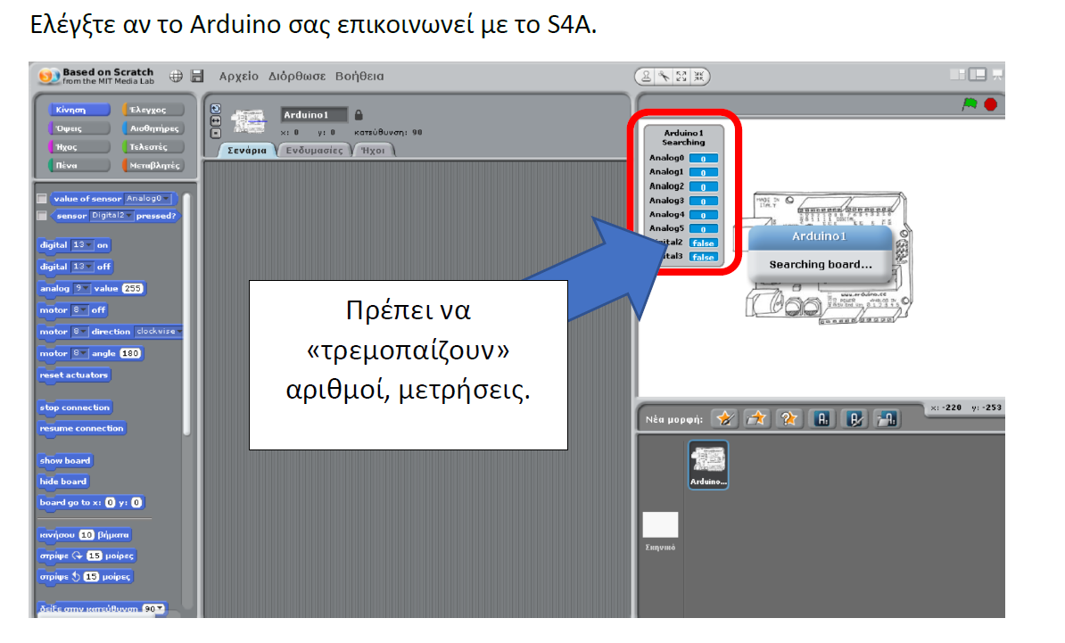
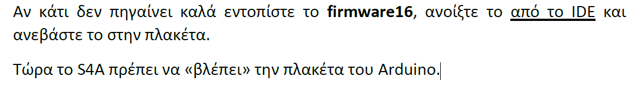

Slide 8
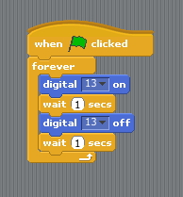
Scratch for Arduino

Slide 9
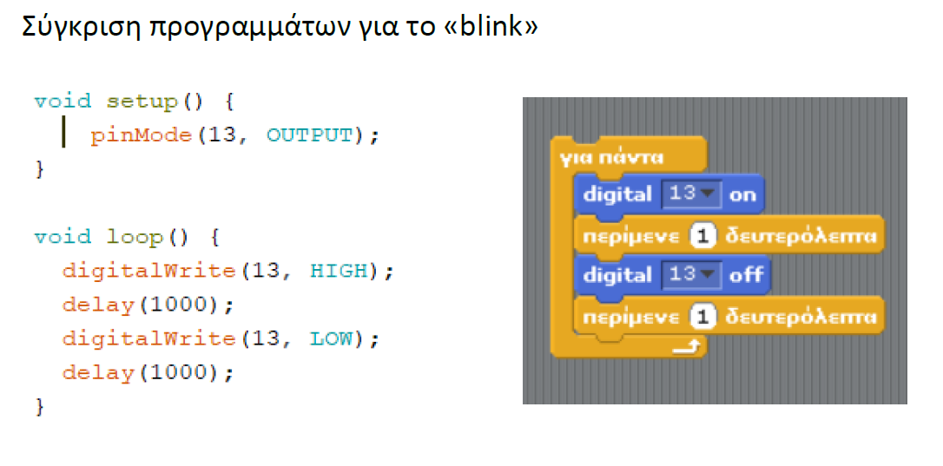

Slide 10
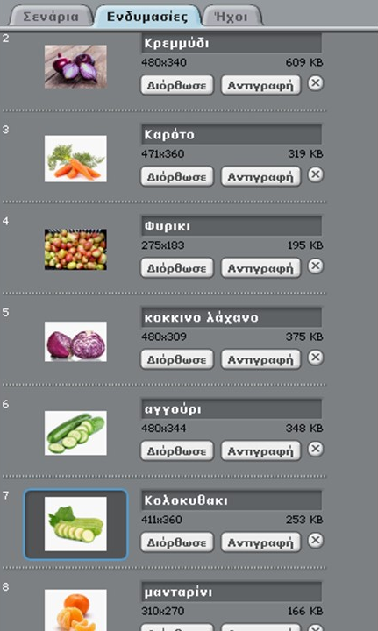
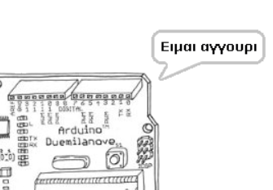
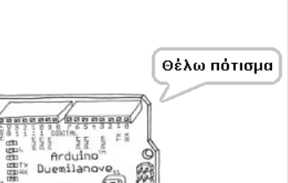
Εκτός από το κύκλωμα και τη συμπεριφορά του,
τώρα μπορούμε να αξιοποιήσουμε και τις κλασσικές εντολές του scratch (π.χ. «Πες»)
καθώς και όλους τους άλλους μηχανισμούς και εργαλεία που διαθέτει (π.χ. ενδυμασίες)

Slide 11
ΓΕΝΙΚΗ ΙΔΕΑ ΓΙΑ ΤΑ ΣΗΜΕΡΙΝΑ PROJECT
Σε έναν διαιρέτη τάσης, όπως ας πούμε το σύστημα ανίχνευσης σκότους για να ανάψουν τα φώτα, αντικαθιστούμε στο ΚΥΚΛΩΜΑ ΕΙΣΟΔΟΥ, την φωτοαντίσταση με ΟΤΙΔΗΠΟΤΕ άλλο.
Α) Ηλεκτρονικά εξαρτήματα
Β) Χώμα
Γ) Φρούτα / λαχανικά
Σε κάθε περίπτωση θα απαιτηθεί κάποια προεργασία, κάποιες επιλογές και κάποιες αποφάσεις που θα κληθείτε να λάβετε ως ομάδες.
Επίσης θα πρέπει να επιλέξετε ποια θα είναι η έξοδος σε κάθε περίπτωση.

Slide 12
ΓΕΝΙΚΗ ΙΔΕΑ ΓΙΑ ΤΑ ΣΗΜΕΡΙΝΑ PROJECT
Η στόχευσή μας λοιπόν σήμερα είναι ΤΡΙΠΛΗ
Α) Εξοικείωση με το νέο περιβάλλον του S4A
Β) Αντιμετώπιση από τις ομάδες ΑΝΟΙΧΤΩΝ προβλημάτων, όπου η δυσκολία δεν είναι στο να κατανοήσετε κάποιες τεχνικές λεπτομέρειες
Γ) Η ουσιαστική κατανόηση του διαιρέτη τάσης ως τεχνικής που «κρύβεται» μέσα σε αρκετούς αισθητήρες του εμπορίου

Slide 14
Ανιχνεύω ηλεκτρονικά εξαρτήματα
Τρόπος σκέψης
Δοκιμές
Αποφάσεις
Περιορισμοί
Εκνευριστικές απορίες.
Όλα τα led, έχουν ίδια αντίσταση;
Τι γίνεται αν κάποιος συνδέσει «ανάποδα» μια δίοδο ή φωτοδίοδο;
Υπάρχει άλλος τρόπος για να ενημερώσετε τον χρήστη πέρα από αυτόν που έχετε επιλέξει και υλοποιήσει;

Slide 15
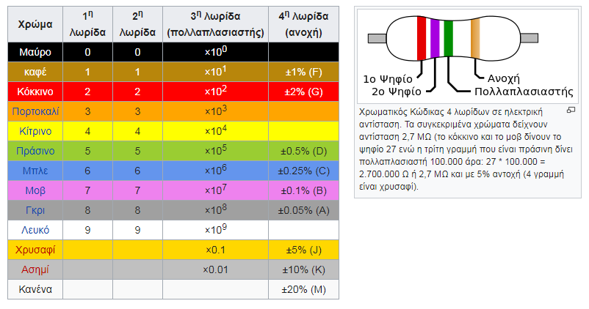
Παρένθεση: αντιστάσεις Χρωματικός κώδικας

Slide 16
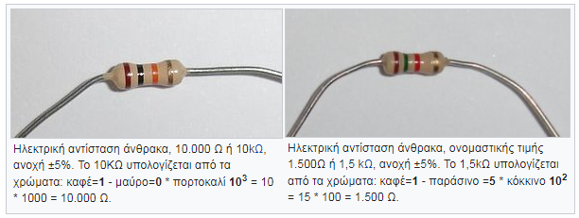
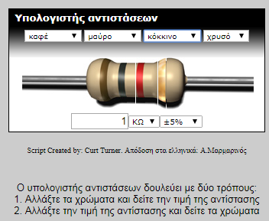
http://users.sch.gr/marmarinos/applets/resistance_calc/res.htm

Slide 17
Ένα βολικό βοήθημα για τις πιο συνηθισμένες ονομαστικές τιμές αντιστάσεων

Slide 18
PROJECT 1: Φτιάχνουμε έναν ελεγκτή υγρασίας εδάφους
Ιδέες
Τρόπος ενημέρωσης χρήστη
Περιορισμοί
Συμβάσεις και προδιαγραφές μετρήσεων

Slide 19
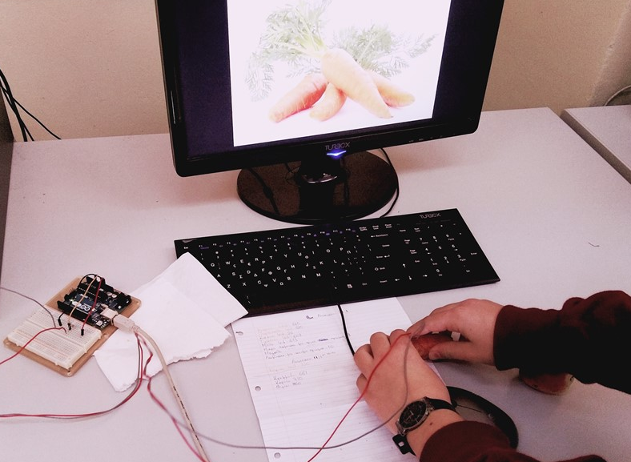
PROJECT 2: Φτιάχνουμε ένα σύστημα «Αυτόματης Αναγνώρισης Φρούτων & Λαχανικών»
Το ζητούμενο τώρα είναι, να τρυπάμε με δυο ηλεκτρόδια (καλώδια) ένα φρούτο ή ένα λαχανικό και «αυτόματα» η εικόνα του να εμφανίζεται στην οθόνη του υπολογιστή μας.

Slide 20
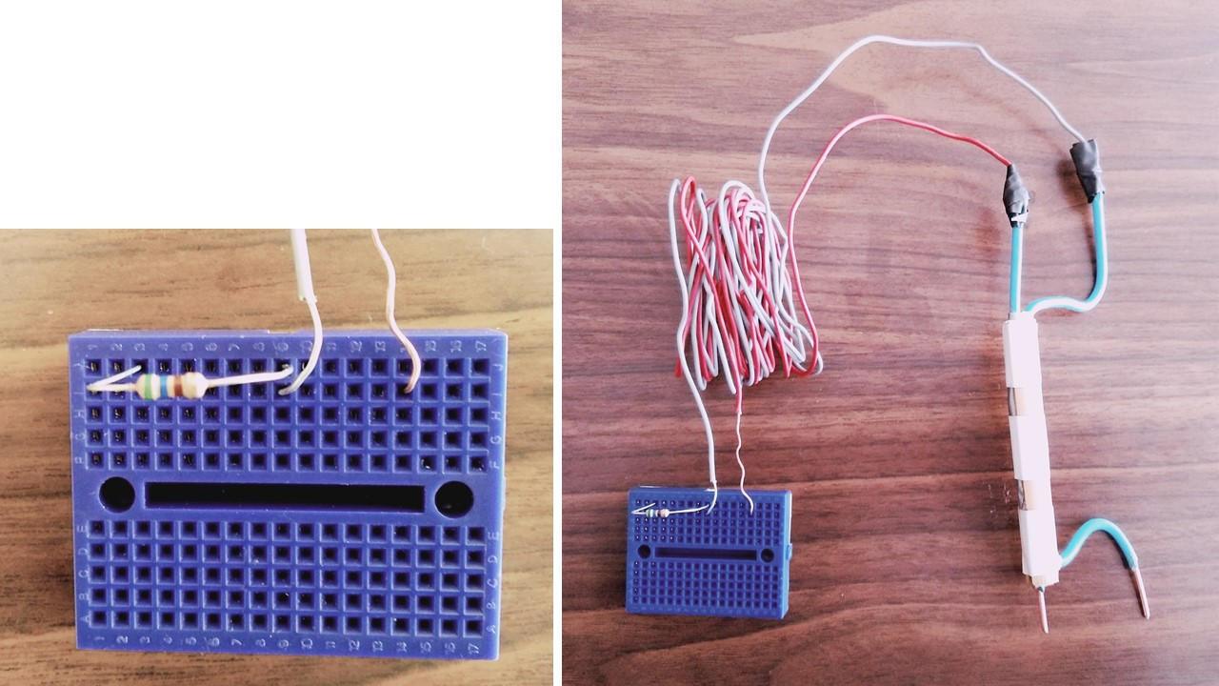

Slide 21
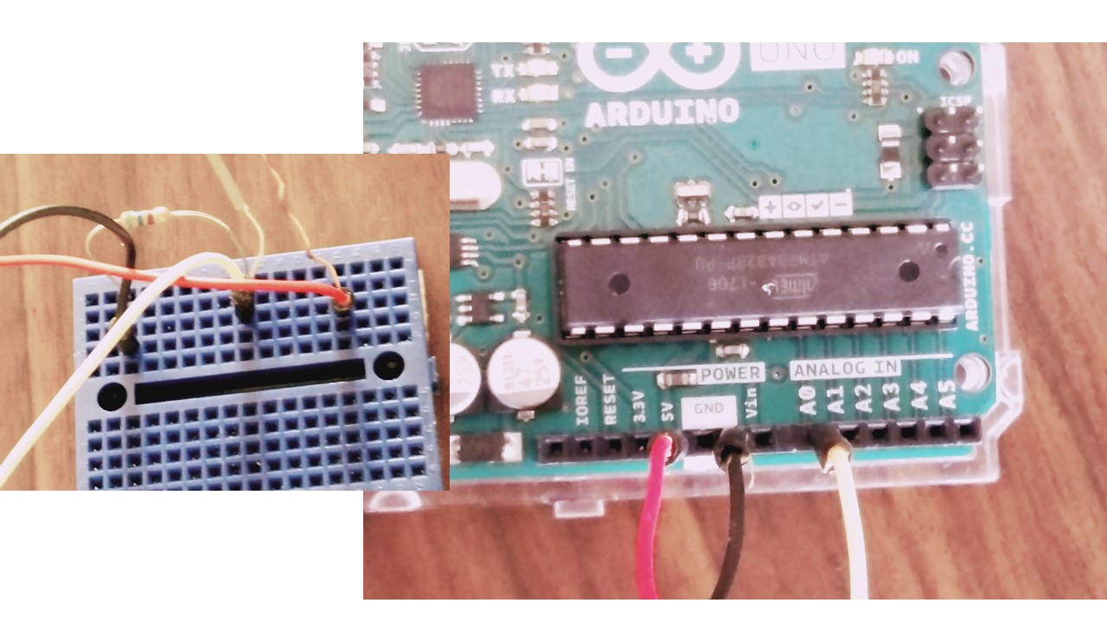

Slide 22
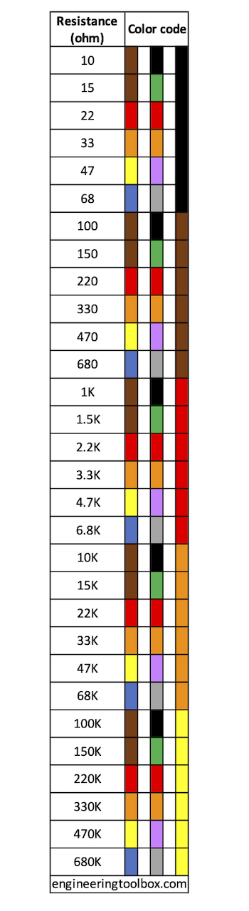
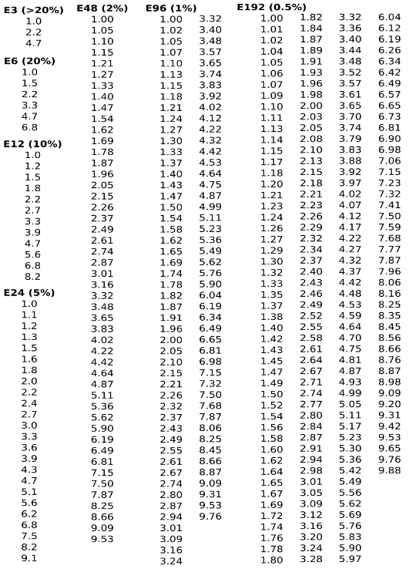

Περιττές πληροφορίες -1 / Τιμές αντιστάσεων
Οι αντιστάσεις παράγονται με ονομαστική τιμή που προκύπτει από τον τύπο
όπου Rn η ονομαστική τιμή της αντίστασης, το n=1, 2, 3, …
και το Κ παίρνει μια σειρά τιμών και προσδιορίζει την αντίστοιχη σειρά αντιστάσεων (σχετίζεται με την ανοχή).
Οι αριθμοί που προκύπτουν είναι οι βάσεις για μια σειρά πολλαπλάσιων τιμών.
K = 3, 6, 12, 24, 48, 96, 192 →
Σειρά Ε3, Ε6, Ε12, Ε24, Ε48, Ε96, Ε192

Slide 23
Περιττές πληροφορίες -2 / Τρίγωνο υφής εδάφους
Άμμος (sand)
Πηλώδης άμμος
Αμμώδης πηλός
Πηλός (loam)
Αμμοαργιλώδης πηλός
Αργιλώδης πηλός
Αμμοαργιλώδες (έδαφος)
Άργιλος (clay)
Ιλυοαργιλώδες (έδαφος)
Ιλυοαργιλώδης πηλός
Ιλυοπηλώδες (έδαφος)
Ιλύς (silt)

Slide 24
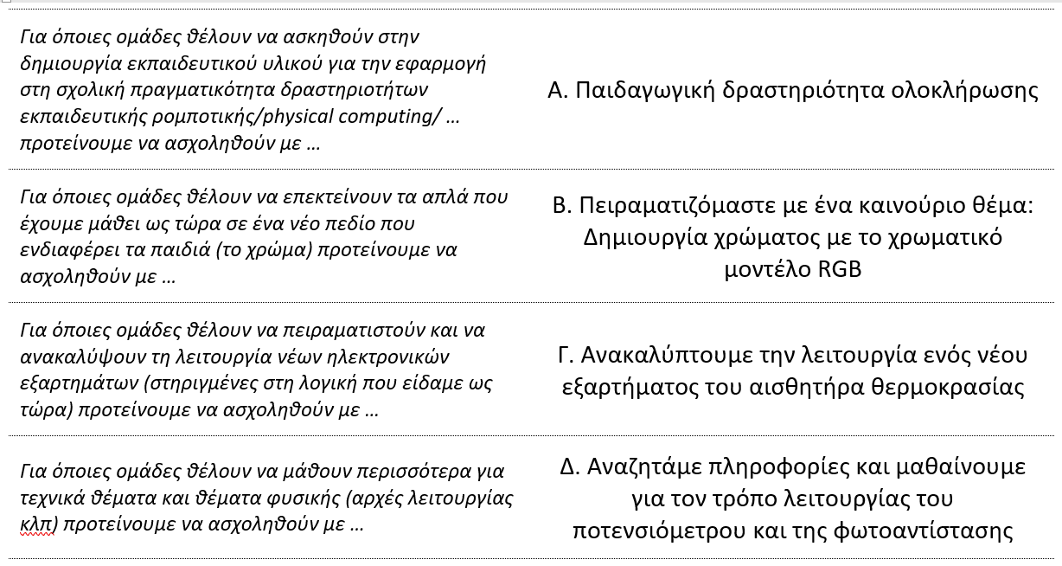
Τελευταία Δραστηριότητα (Διαλέξτε μια από τις επόμενες «περιπτώσεις»)

Slide 25


